Slide 1




面向一小部分程序员的 数学学习相关话题简言
直播报名
讲师募集
分享人：Ai兔兔
Blog：http://sakigami-yang.me/
Github：https://github.com/SakigamiYang

Slide 2

关于兔兔
Ai兔兔（兔子、兔宝）
一个热爱数学的
充满哔哩哔哩味儿的
程序员。
人在魔都。
希望有机会和可爱的IT子们线下交流。
多年的Python、Java、C#、C/C++编程
致使我现在超喜欢Scala。
在IT行业毫无建树。

Slide 3
分享一个单词
看过一眼，一生难忘

Slide 4
aftermath
math = mow（中世纪英语）
[战争、灾害、事故的] 余波

Slide 5
程序员为什么要学习数学
“我买菜用得到微积分吗？”

Slide 6
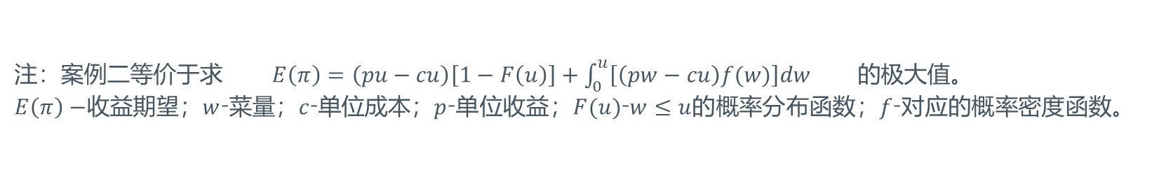
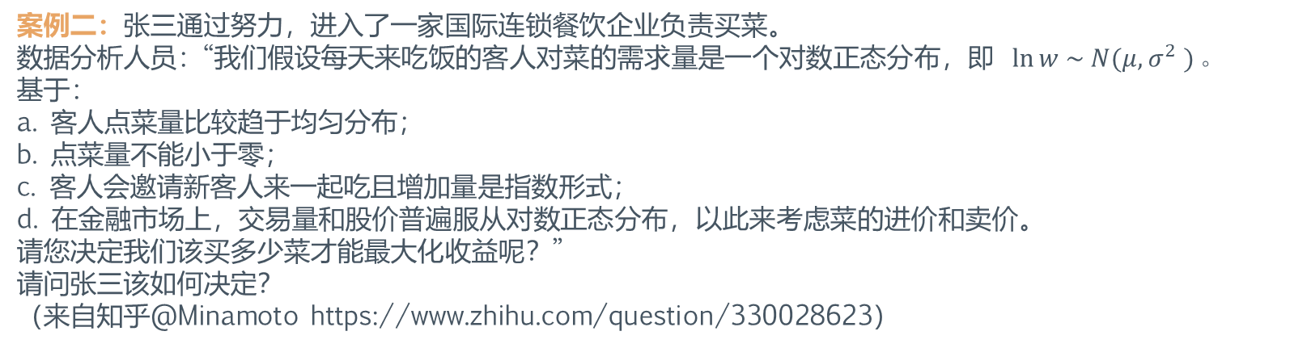
程序员为什么要学习数学——买菜用微积分吗
买菜真的有可能用到微积分。
案例一：张三毕业后来上海打拼，拥有一份每个月赚5000元的采购类工作。经过一段时间的生活，他总结出一个经验，每个月省吃俭用800元买菜一个人生活足够了。
那么请问，他在决定买菜的过程中有没有用到数学？
案例二：张三通过努力，进入了一家国际连锁餐饮企业负责买菜。
数据分析人员：“我们假设每天来吃饭的客人对菜的需求量是一个对数正态分布，即 $\ln{w \sim N(μ, σ^{2} )}。$
基于：
a. 客人点菜量比较趋于均匀分布；
b. 点菜量不能小于零；
c. 客人会邀请新客人来一起吃且增加量是指数形式；
d. 在金融市场上，交易量和股价普遍服从对数正态分布，以此来考虑菜的进价和卖价。
请您决定我们该买多少菜才能最大化收益呢？”
请问张三该如何决定？
（来自知乎@Minamoto https://www.zhihu.com/question/330028623）
※ 如果考虑前一天的菜可以放到转天，且每周考虑有休息日。在计算每一期的买菜量时，就可以得到更复杂的动态规划 Bellman Equation。
这是在经济学上的一个重要工具。
注：案例二等价于求 $E\left(π\right)=\left(pu−cu\right)\left[1−F\left(u\right)\right]+\int_{0}^{u}{\left[\left(pw−cu\right)f(w)\right]dw}$ 的极大值。
$E\left(π\right)−$收益期望；$w$-菜量；$c$-单位成本；$p$-单位收益；$F(u)$-$w≤u$的概率分布函数；$f$-对应的概率密度函数。

Slide 7
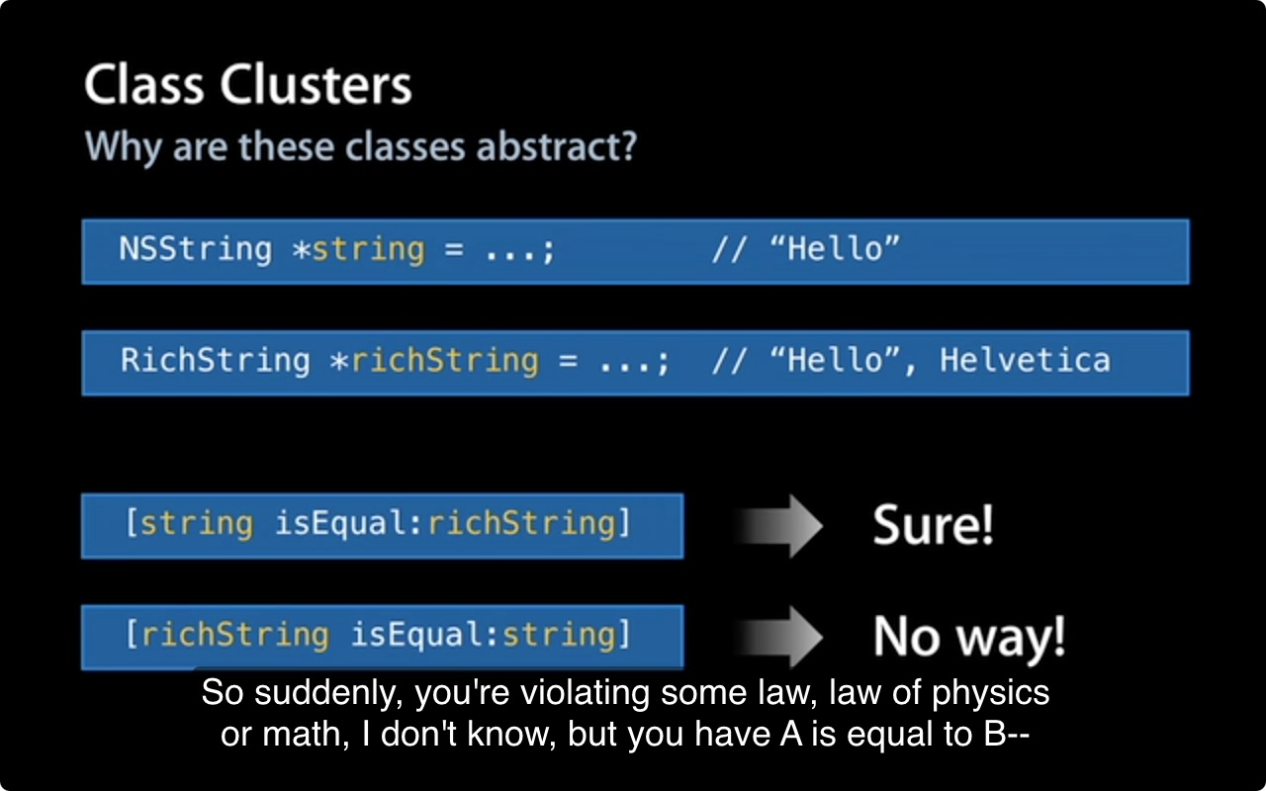
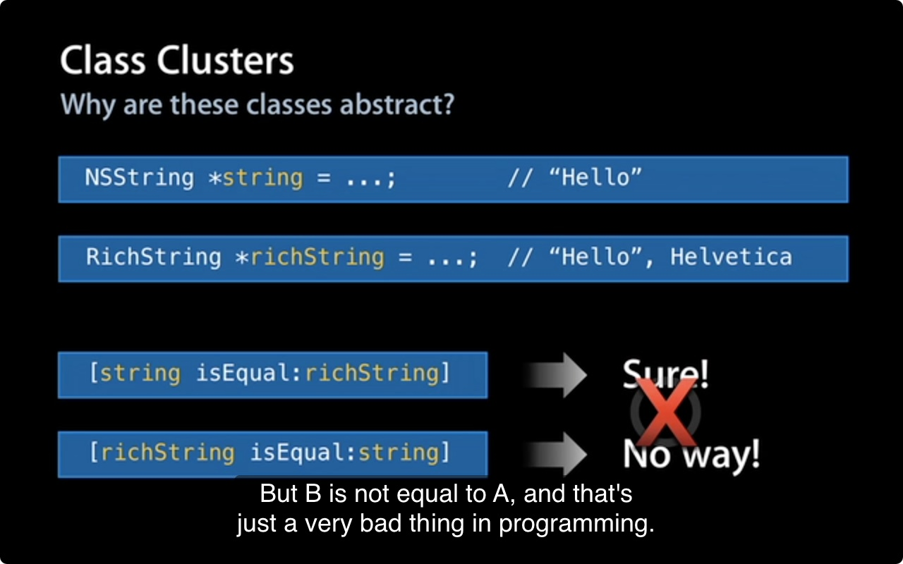
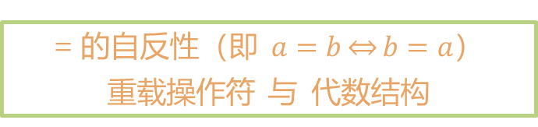
程序员为什么要学习数学——无漏的思维框架
数学是在人类常识/经验上的进一步提炼和补充。
下图来自 Apple WWDC 的软件开发课程
= 的自反性（即 $a=b\overset{⇔}{}b=a$）
重载操作符 与 代数结构

Slide 8
数学是什么 数学要学到什么程度
“大多数人理解的「数学好」：会口算三位数加法”

Slide 9
数学是什么
维基百科：数学是利用符号语言研究数量、结构、变化以及空间等概念的一门学科，从某种角度看属于形式科学的一种。
我的理解：数学 = N × 可计算性的自洽的由公理、定理以及猜想所组成的系统 + 各系统间的关系。

Slide 10
数学学科有哪些分类
数学学科分类标准(MSC)
通用/数学基础 数学史与文献、数理逻辑与数学基础
离散数学/代数学 组合学、序理论/格论/序代数结构、一般代数系统、数论、域论与多项式、交换代数、代数几何、线性代数与多线性代数/矩阵论、结合环与结合代数、非结合环与非结合代数、范畴论/同调代数、K-理论、群论及其推广、拓扑群/李群
分析学 实变函数、测度与积分、复变函数、位势论、多复变函数与解析空间、特殊函数论、常微分方程、偏微分方程、动力系统与遍历论、差分方程与函数方程、序列/级数/发散级数（求和法）、逼近论、欧氏空间上的调和分析（傅里叶分析）、抽象调和分析、积分变换/算子演算、积分方程、泛函分析、算子理论、变分法与最优控制/最优化
几何学/拓扑学 几何学、凸几何与离散几何、微分几何、一般拓扑学、代数拓扑、流形与胞腔复形、大范围分析与流形上的分析
应用数学/其他 概率论与随机过程、统计学、数值分析、计算机科学、质点力学与系统力学、(可变形)固体力学、流体力学、光学/电磁学、经典热力学、热传导、量子理论、统计力学/物质结构、相对论与引力理论、天文学与天体物理学、地球物理、运筹学/数学规划、博弈论/数理经济学/数理社会学/数理行为科学、生物学与其他自然科学、系统论/控制论、信息与通信/电路、数学教育

Slide 11
数学要学到什么程度
域间关系
系统推理
对不同系统进行同性质抽象
反思怀疑系统可靠性
考虑系统内各元素的无矛盾性
执行计算
查询公式定理进行计算
感性认知
感性具象的认知

Slide 12
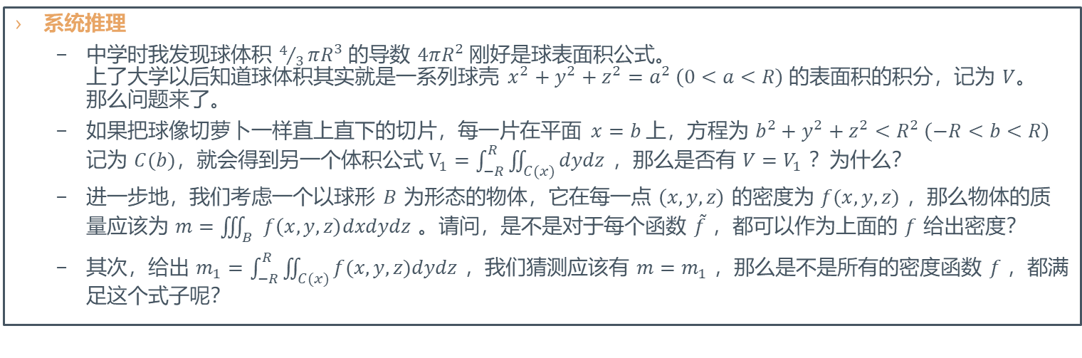
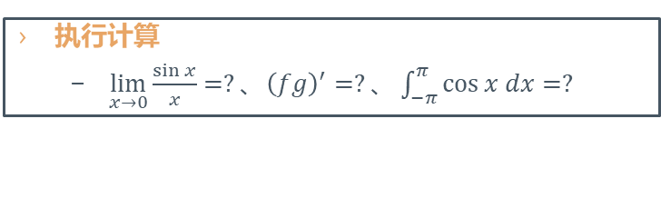
一个简单的例子
以微积分来举例
感性认知
积分是什么？切割的面积？累加的微小量？
执行计算
$\lim_{x→0}{\frac{\sin{x}}{x}}=?、{\left(fg\right)}^{′}=?、\int_{−π}^{π}{\cos{x dx}=?}$
系统推理
中学时我发现球体积 $4/3πR^{3} 的导数$ $4πR^{2} 刚$好是球表面积公式。 上了大学以后知道球体积其实就是一系列球壳 $x^{2}+y^{2}+z^{2}=a^{2} \left(0<a<R\right) 的$表面积的积分，记为 $V$。 那么问题来了。
如果把球像切萝卜一样直上直下的切片，每一片在平面 $x=b$上，方程为 $b^{2}+y^{2}+z^{2}<R^{2} \left(−R<b<R\right)$ 记为 $C(b)$，就会得到另一个体积公式$V_{1}=\int_{−R}^{R}{\iint_{C(x)}{dydz}}$ ，那么是否有 $V=V_{1}$ ？为什么？
进一步地，我们考虑一个以球形 $B$ 为形态的物体，它在每一点 $\left(x, y, z\right)$ 的密度为 $f(x, y, z)$ ，那么物体的质量应该为 $m=\iiint_{B}{f\left(x, y, z\right)dxdydz}$ 。请问，是不是对于每个函数 $\tilde{f}$ ，都可以作为上面的 $f$ 给出密度？
其次，给出 $m_{1}=$ $\int_{−R}^{R}{\iint_{C(x)}{f(x, y, z)dydz}}$ ，我们猜测应该有 $m=m_{1}$ ，那么是不是所有的密度函数 $f ，$都满足这个式子呢？
域间关系
傅里叶变换 和 最小二乘逼近 的关系是什么？（分析数学→线性代数的跨域，衍生出泛函分析。）

Slide 13
数学学习经验分享
抽象→具象 低维→高维
精确→近似 通解→特例

Slide 14
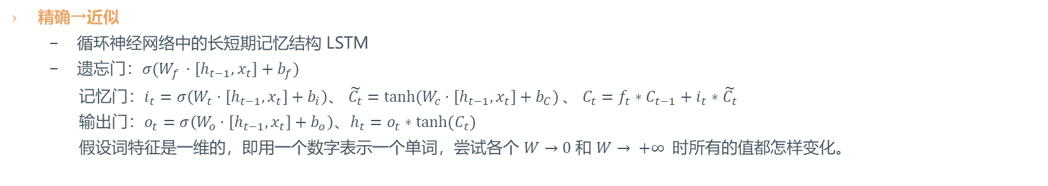
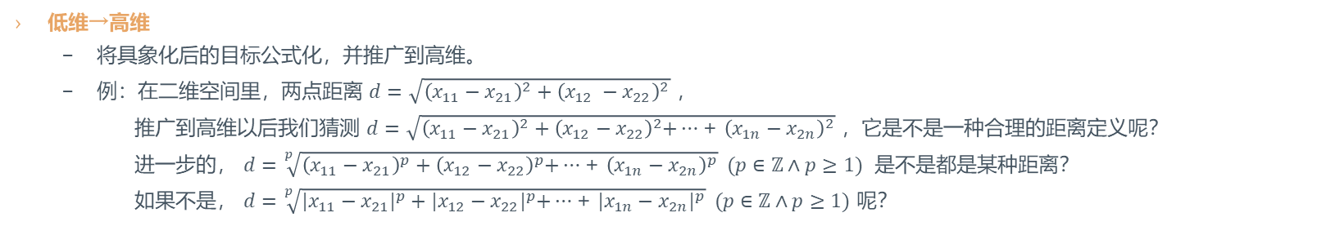
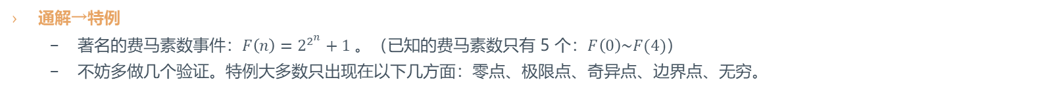
如何理解并思考数学模型
抽象→具象
抽象概念具象化：先定一个小目标：能在纸上画出来。
限制维度和图形复杂度：（二维）一个点、一根直线、一个圆；（三维）一个嵌入平面、一个球 等等，都会成为容易验证猜测的平凡例子。
低维→高维
将具象化后的目标公式化，并推广到高维。
例：在二维空间里，两点距离 $d=\sqrt{{\left(x_{11}−x_{21}\right)}^{2}+{\left(x_{12} −x_{22}\right)}^{2}}$ ，
推广到高维以后我们猜测 $d=\sqrt{{\left(x_{11}−x_{21}\right)}^{2}+{\left(x_{12}−x_{22}\right)}^{2}\text{+}…\text{+ }{\left(x_{1n}−x_{2n}\right)}^{2}}$ ，它是不是一种合理的距离定义呢？
进一步的， $d=\sqrt[p]{{\left(x_{11}−x_{21}\right)}^{p}+{\left(x_{12}−x_{22}\right)}^{p}\text{+}…\text{+ }{\left(x_{1n}−x_{2n}\right)}^{p}} (p∈ℤ∧p≥1)$ 是不是都是某种距离？
如果不是， $d=\sqrt[p]{{|x_{11}−x_{21}|}^{p}+{|x_{12}−x_{22}|}^{p}\text{+}…\text{+ }{|x_{1n}−x_{2n}|}^{p}} (p∈ℤ∧p≥1)$ 呢？
精确→近似
循环神经网络中的长短期记忆结构 LSTM
遗忘门：$σ(W_{f} ⋅\left[h_{t−1}, x_{t}\right]+b_{f})$
记忆门：$i_{t}=σ\left(W_{t}⋅\left[h_{t−1}, x_{t}\right]+b_{i}\right)、 \tilde{C_{t}}=\tanh{(W_{c}⋅\left[h_{t−1}, x_{t}\right]+b_{C})}、 C_{t}=f_{t}∗C_{t−1}+i_{t}∗\tilde{C_{t}}$
$输出门$：$o_{t}=σ\left(W_{o}⋅\left[h_{t−1}, x_{t}\right]+b_{o}\right)、h_{t}=o_{t}∗tanh⁡(C_{t})$
假设词特征是一维的，即用一个数字表示一个单词，尝试各个 $W→0 和$ $W→ +∞ 时所有$的值都怎样变化。
通解→特例
著名的费马素数事件：$F\left(n\right)=2^{2^{n}}+1 。$（已知的费马素数只有 5 个：$F\left(0\right)\sim F(4)$）
不妨多做几个验证。特例大多数只出现在以下几方面：零点、极限点、奇异点、边界点、无穷。

Slide 15
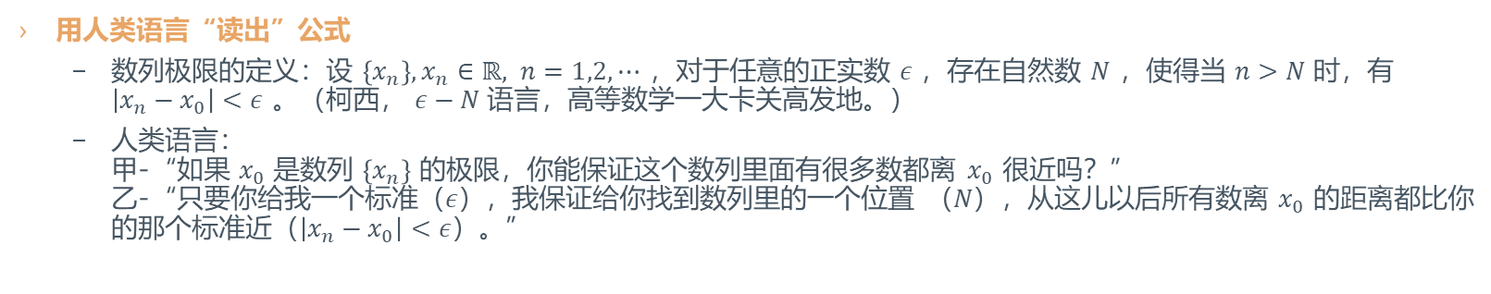

如何记忆数学知识
用人类语言“读出”公式
数列极限的定义：设 $\left\{x_{n}\right\}, x_{n}∈ℝ, n=1,2,⋯$ ，对于任意的正实数 $ε$ ，存在自然数 $N$ ，使得当 $n>N$ 时，有 $\left|x_{n}−x_{0}\right|<ε$ 。（柯西， $ε−N$语言，高等数学一大卡关高发地。）
人类语言： 甲-“如果 $x_{0}$ 是数列 $\left\{x_{n}\right\}$ 的极限，你能保证这个数列里面有很多数都离 $x_{0}$ 很近吗？” 乙-“只要你给我一个标准（$ε）$，我保证给你找到数列里的一个位置 $（N）$，从这儿以后所有数离 $x_{0}$ 的距离都比你的那个标准近（$\left|x_{n}−x_{0}\right|<ε$）。”
了解数学史的一些小故事/黑历史
（轻松一刻）二维笛卡尔坐标系的直线方程 $y=kx+b$ 为什么选用 $k$ 和 $b$ 两个字母。
$$y=kx+b$$
коэффициент
coefficient
bias
了解基本的运算规则，记不住的知识知道去哪里查找概念
维基百科
math.stackexchange.com
（Stack Exchange network consists of 177 Q&A communities including Stack Overflow）
csdn（误）

Slide 16
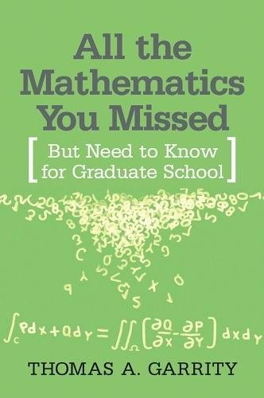
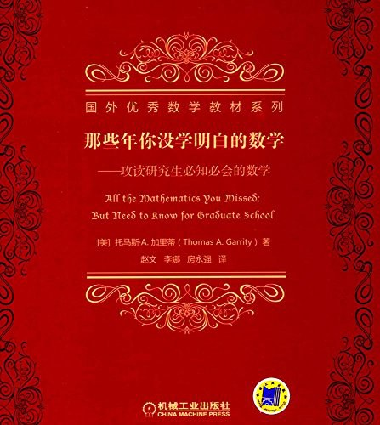
书籍推荐
https://book.douban.com/subject/27081341/

Slide 17
面向程序员的 数学学科地图
秘籍一般都是残卷
自己总结，认知所限，可能不全

Slide 18
普通程序开发人员
算数

Slide 19
算法研究人员
拓扑学
分析数学
抽象代数
数论
线性代数
离散数学
建议学习
傅里叶分析
图论
群论
算数
集合
多项式

Slide 20
数据科学人员
你渴望力量吗
基本必学
SLAM视觉
范畴论
高阶函数式编程，e.g. Scala Cats
信息论
随机过程
（+金融）
凸优化及
优化理论
李群
李代数
概率论
泛函分析
（泛函）
微分几何
拓扑学
数值计算
平台优化
芯片开发
分析数学
（微积分）
线性代数
（-多项式）
抽象代数
（群论）

Slide 21
Fin.
感谢大家百忙之中抽出时间的聆听
分享人：Ai兔兔
Blog：http://sakigami-yang.me/
Github：https://github.com/SakigamiYang

